Slide 1
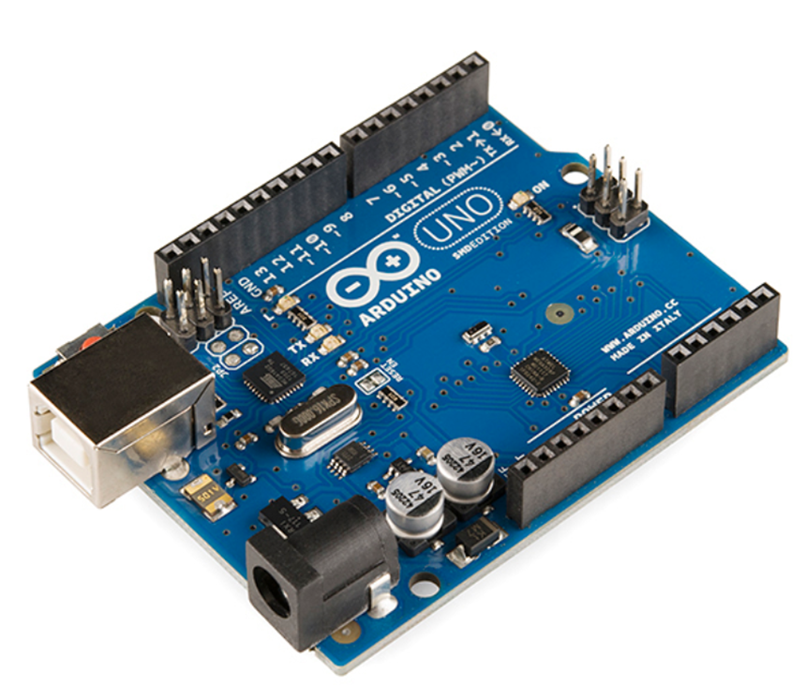
ARDUINO MICROCONTROLLER

Slide 2
Περιεχόμενα
LCD Display
7Segment
4x7Segment
8*8 Matrix
LCD and keypad shield

Slide 3
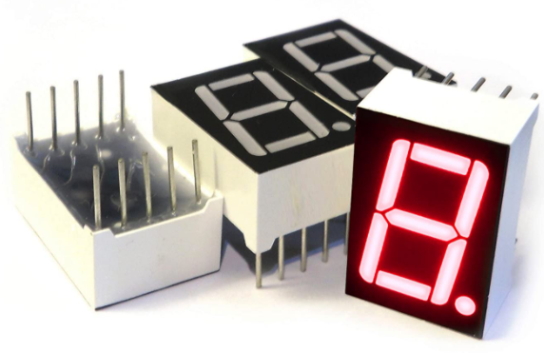
7Segment
Η οθόνη επτά τμημάτων(7Segment) είναι μια μορφή ηλεκτρονικής συσκευής για την εμφάνιση αριθμών.
Οι οθόνες 7 τμημάτων είναι στην πραγματικότητα μόνο επτά λυχνίες LED σε ένα συγκεκριμένο μοτίβο.
Καθένα από τα επτά LED ονομάζεται τμήμα επειδή όταν φωτίζεται το τμήμα αποτελεί μέρος ενός αριθμού προς εμφάνιση. Ένα επιπλέον 8^{ο} LED χρησιμοποιείται μερικές φορές για ένδειξη δεκαδικού σημείου.

Slide 4
7Segment
Υπάρχουν δύο τύποι οθονών LED 7 τμημάτων: κοινή κάθοδος (CC) και κοινή άνοδος (CA). Η διαφορά μεταξύ των δύο ενδείξεων είναι ότι η κοινή κάθοδος έχει όλες τις καθόδους των 7 τμημάτων συνδεδεμένες απευθείας μεταξύ τους και η κοινή άνοδος έχει όλες τις άνοδοι των 7 τμημάτων συνδεδεμένες μεταξύ τους.
Για να καταλάβουμε ποιο είδος οθόνης έχουμε, συνδέουμε μία αντίσταση στο θετικό τερματικό και μετά συνδέουμε οποιοδήποτε από τα τμήματα A-G στα 0V ή GND. Εάν η λυχνία LED ανάψει, είναι κοινή ANODE. Εάν δεν ανάβει κανένα τμήμα τότε πρέπει να αντιστρέψουμε την καλωδίωση γιατί είναι κοινή CATHODE.

Slide 5
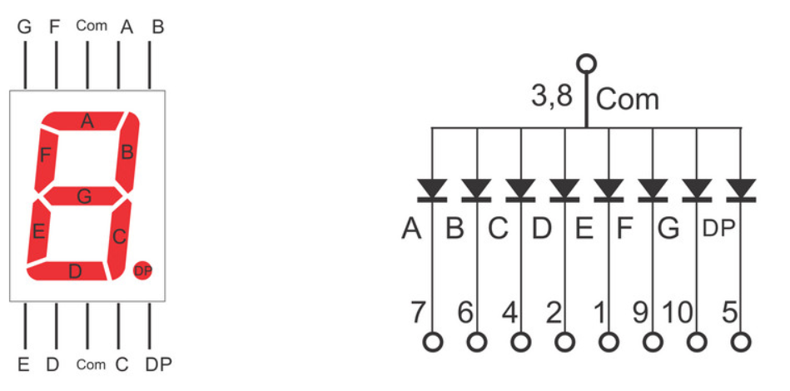
7Segment
Η οθόνη των επτά τμημάτων μας θα χρειαστεί αντιστάσεις σε κάθε σκέλος για να αποτρέψει τα LED να τραβήξουν σε πολύ ρεύμα και να καούν.

Slide 6
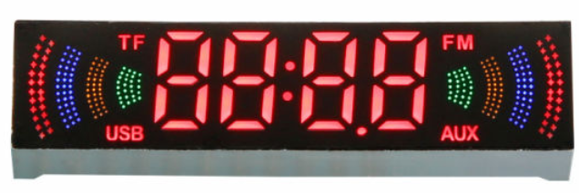
7Segment
Οι οθόνες επτά τμημάτων χρησιμοποιούνται ευρέως σε ψηφιακά ρολόγια, ηλεκτρονικούς μετρητές, σε ψηφιακές αριθμομηχανές και άλλες ηλεκτρονικές συσκευές που εμφανίζουν αριθμητικές πληροφορίες.

Slide 7
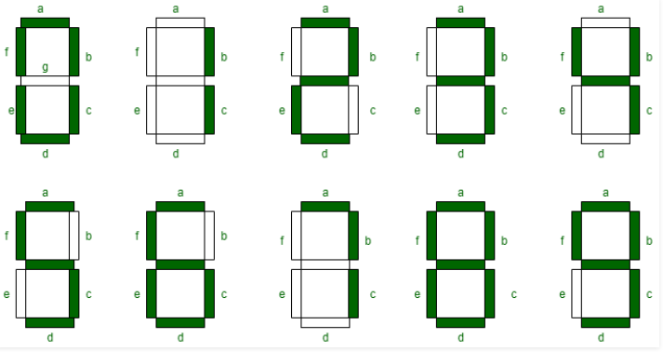
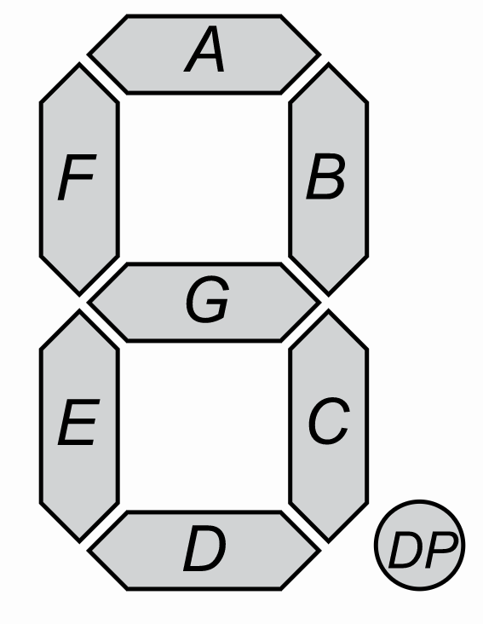

Slide 8
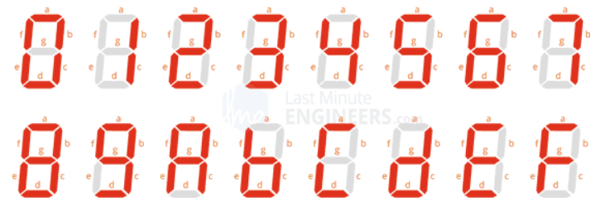

Slide 9
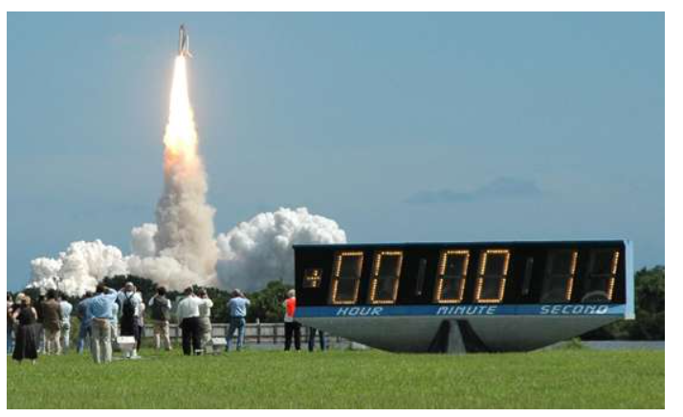
7Segment
The famous countdown clock at Cape Canaveral, Florida that NASA used for the Apollo landing.

Slide 10
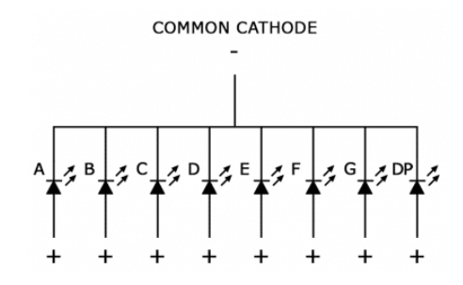
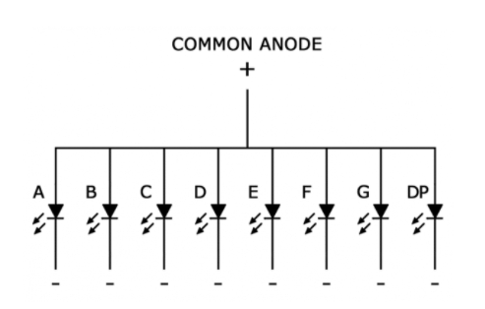
7Segment

Slide 11
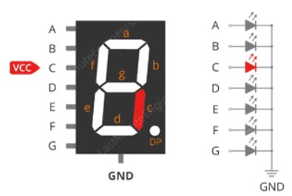
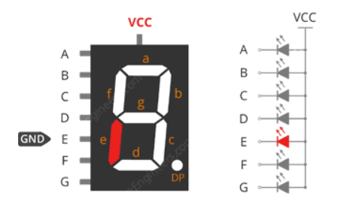
7Segment
Καθοδική Ανοδική

Slide 12
Βασικές εντολές
Μπορούμε να ελέγξουμε την οθόνη 7-segment με 2 τρόπους:
1.Με τη χρήση της βιβλιοθήκης <SevSeg.h>.
2.Χειροκίνητα, ελέγχοντας τα 8 διαφορετικά led από τα οποία αποτελείται η οθόνη.
Ο 2^{ος} τρόπος είναι πιο απλός, αλλά απαιτεί πολύ περισσότερο κώδικα(Χρήση εντολών pinMode() και digitalWrite() για έλεγχο κάθε led ξεχωριστά).

Slide 13
Βασικές εντολές
#include <SevSeg.h>
Χρήση της βιβλιοθήκης <SevSeg.h>.
SevSeg sevseg;
Ορίζουμε το αντικείμενο.
byte numDigits = 1;
Για οθόνη ενός ψηφίου.
byte digitPins[]={};
Ορίζουμε τα pins αν έχουμε οθόνη πολλών ψηφίων. Για οθόνη ενός ψηφίου το αφήνουμε κενό.
byte segmentPins[]={10,9,8,7,6,5,4,3};
Ορίζουμε τα pins με την ακόλουθη σειρά A, B, C, D, E, F, G ,Dot.
bool resistorsOnSegments = true;
Δηλώνουμε τη χρήση αντιστάσεων.

Slide 14
Βασικές εντολές
sevseg.begin(COMMON_ANODE,numDigits,digitPins,segmentPins,resistorsOnSegments)
Ορίζουμε το αντικείμενο, για ανοδική οθόνη.
sevseg.begin(COMMON_CATHODE,numDigits,digitPins,segmentPins,resistorsOnSegments);
Ορίζουμε το αντικείμενο, για καθοδική οθόνη.
sevseg.setBrightness(90)
Ρύθμιση φωτεινότητας
Όλα τα παραπάνω τα ορίζουμε μία φορά στη setup.

Slide 15
Βασικές εντολές
sevseg.setNumber(x);
Η οθόνη γράφει τον αριθμό που θέλουμε.
χ=[0, 9]
Sevseg.refreshDisplay();
Καθαρίζει την οθόνη.
Οι δύο παραπάνω εντολές στη σειρά μας βοηθούν να γράψουμε στην οθόνη ότι θέλουμε.

Slide 16
Project 8
Η οθόνη να αλλάζει ανά 1 sec αριθμούς, από 0 έως 9.
Υλικά:
7Segment καθοδική
7 αντιστάσεις 220ohm

Slide 17
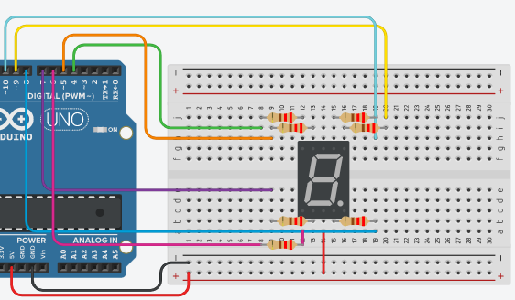
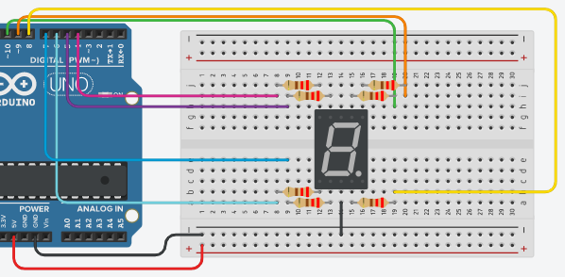
Project 8
Ανοδική Καθοδική

Slide 18
Project 8
#include <SevSeg.h>
SevSeg sevseg;
void setup(){
//Set to 1 for single digit display
byte numDigits = 1;
//defines common pins while using multi-//digit display. Left empty as we have a //single digit display
byte digitPins[]={};
//Defines arduino pin connections in //order: A, B, C, D, E, F, G ,Dot
byte segmentPins[]={10,9,8,7,6,5,4,3};
bool resistorsOnSegments = true; //Initialize sevseg object. Uncomment second //line if you use common anode 7 segment //sevseg.begin(COMMON_ANODE,numDigits, //digitPins,segmentPins,resistorsOnSegments)
sevseg.begin(COMMON_CATHODE,numDigits, digitPins,segmentPins,resistorsOnSegments);
sevseg.setBrightness(90);}
void loop(){
//Display numbers one by one with 1 second //delay
for(int i = 0; i < 10; i++){
delay(1000);
sevseg.setNumber(i); sevseg.refreshDisplay();}}

Slide 19
Project 9
Όταν πατάμε το κουμπάκι η οθόνη να επιστρέφει τυχαία έναν αριθμό από το 0 έως και το 9.
Υλικά:
7Segment καθοδική
7 αντιστάσεις 220ohm
Button

Slide 20
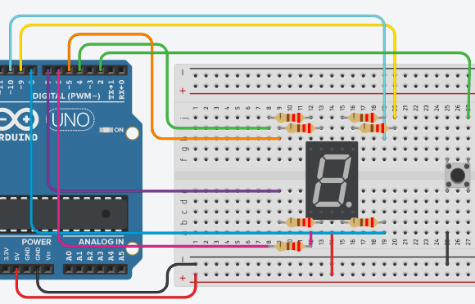
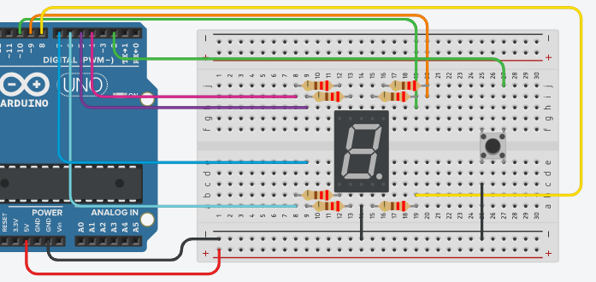
Project 9
Ανοδική Καθοδική

Slide 21
Project 9
#include <SevSeg.h>
SevSeg sevseg;
const int buttonPin = 2;
int buttonState = 0;
void setup(){
byte numDigits = 1;
byte digitPins[] = {};
byte segmentPins[] = {10,9,8,7,6,5,4,3};
bool resistorsOnSegments = true;
sevseg.begin(COMMON_CATHODE,numDigits, digitPins,segmentPins,resistorsOnSegments);
sevseg.setBrightness(90);
pinMode(buttonPin, INPUT_PULLUP);}
void loop(){
buttonState = digitalRead(buttonPin); delay(30);
if (buttonState == LOW){ sevseg.refreshDisplay(); sevseg.setNumber(random(0,10));}}

Slide 22
Project 10
Η οθόνη να δείχνει το γράμμα Α., χειροκίνητα(χωρίς τη χρήση βιβλιοθήκης).
Υλικά:
7Segment καθοδική
7 αντιστάσεις 220ohm

Slide 23
Project 10
Ανοδική Καθοδική

Slide 24
Project 10
#define A 10
#define B 9
#define C 8
#define D 7
#define E 6
#define F 5
#define G 4
#define dot 3
void setup(){
pinMode(A, OUTPUT); pinMode(B, OUTPUT); pinMode(C, OUTPUT); pinMode(D, OUTPUT); pinMode(E, OUTPUT); pinMode(F, OUTPUT); pinMode(G, OUTPUT); pinMode(dot, OUTPUT);}
void loop() { digitalWrite(A, HIGH); digitalWrite(B, HIGH); digitalWrite(C, HIGH); digitalWrite(D, LOW); digitalWrite(E, HIGH); digitalWrite(F, HIGH); digitalWrite(G, HIGH); digitalWrite(dot, HIGH);}

Slide 25
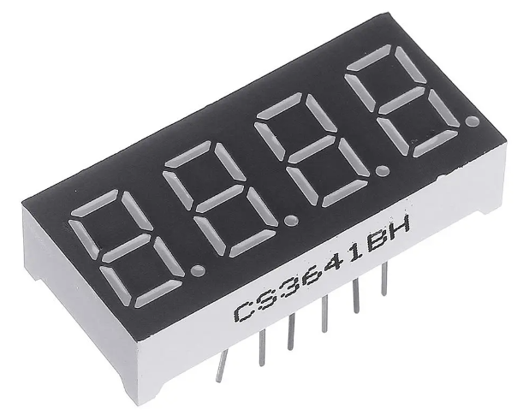
4X7Segment(4-Digit 7-Segment Display)
Η 4 Digit 7 Segment Display αποτελείται από 4 οθόνες 7 Segment.
Μπορεί να είναι είτε ανοδική, είτε καθοδική.
Πρέπει να προσθέσουμε αντιστάσεις για την προστασία των leds.

Slide 26
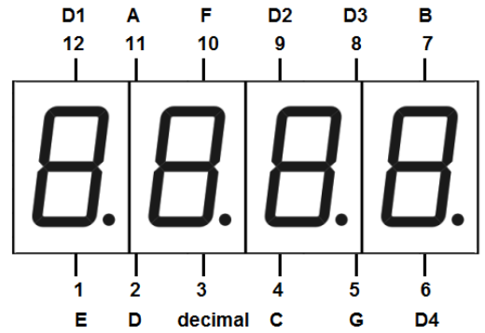
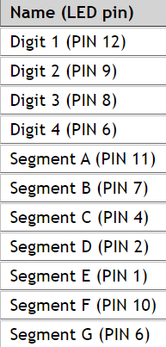
4X7Segment

Slide 27
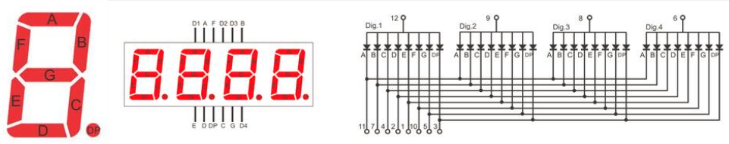
4X7Segment

Slide 28
Βασικές εντολές
Η οθόνη αυτή παρουσιάζει πολλές ομοιότητες με την 7 segment display. Για τον έλεγχό της χρησιμοποιούμε την ίδια βιβλιοθήκη που χρησιμοποιήσαμε στη 7 segment.
H χρήση του delay() για να γράψουμε αριθμούς στην οθόνη και να φαίνονται διαδοχικά δεν δουλεύει για την 4X7 Segment όπως δούλευε για την 7 Segment.
Μπορούμε να ελέγξουμε την οθόνη χειροκίνητα, σαν να είχαμε 8Χ4=32 leds. Αυτό όμως είναι πολύ δύσκολο σε αυτήν την περίπτωση, οπότε χρησιμοποιούμε τη βιβλιοθήκη.

Slide 29
Βασικές εντολές
#include <SevSeg.h>
Χρήση της βιβλιοθήκης <SevSeg.h>.
SevSeg sevseg;
Ορίζουμε το αντικείμενο.
byte numDigits = 4;
Για οθόνη 4 ψηφίων.
byte digitPins[]={D1,D2,D3,D4};
Ορίζουμε τα pins αν έχουμε οθόνη πολλών ψηφίων.
byte segmentPins[]={10,9,8,7,6,5,4,3};
Ορίζουμε τα pins με την ακόλουθη σειρά A, B, C, D, E, F, G ,Dot.
bool resistorsOnSegments = true;
Δηλώνουμε τη χρήση αντιστάσεων.
True -> 8 αντιστάσεις
False -> 4 αντιστάσεις

Slide 30
Βασικές εντολές
sevseg.begin(COMMON_ANODE,numDigits,digitPins,segmentPins,resistorsOnSegments)
Ορίζουμε το αντικείμενο, για ανοδική οθόνη.
sevseg.begin(COMMON_CATHODE,numDigits,digitPins,segmentPins,resistorsOnSegments);
Ορίζουμε το αντικείμενο, για καθοδική οθόνη.
sevseg.setBrightness(90)
Ρύθμιση φωτεινότητας
Όλα τα παραπάνω τα ορίζουμε μία φορά στη setup.

Slide 31
Βασικές εντολές
sevseg.setNumber(ΧΧΧΧ, decimal_point);
Η οθόνη γράφει τον αριθμό που θέλουμε.
χ=[0, 9]
Sevseg.refreshDisplay();
Καθαρίζει την οθόνη.
Οι δύο παραπάνω εντολές στη σειρά μας βοηθούν να γράψουμε στην οθόνη ότι θέλουμε.

Slide 32
Βασικές εντολές
Για να βάλουμε κόμμα:
sevseg.setNumber(ΧΧΧΧ, 1);
1 δεκαδικό ψηφίο, πχ.888.8
sevseg.setNumber(ΧΧΧΧ, 2);
2 δεκαδικά ψηφία, πχ.88.88
sevseg.setNumber(ΧΧΧΧ, 3);
3 δεκαδικά ψηφία, πχ.8.888

Slide 33
Project 11
Να δείχνει η οθόνη τον αριθμό 111.1, 56.79, 8.888.
Υλικά:
4 digit 7 Segment ανοδική
4 αντιστάσεις 220ohm

Slide 34
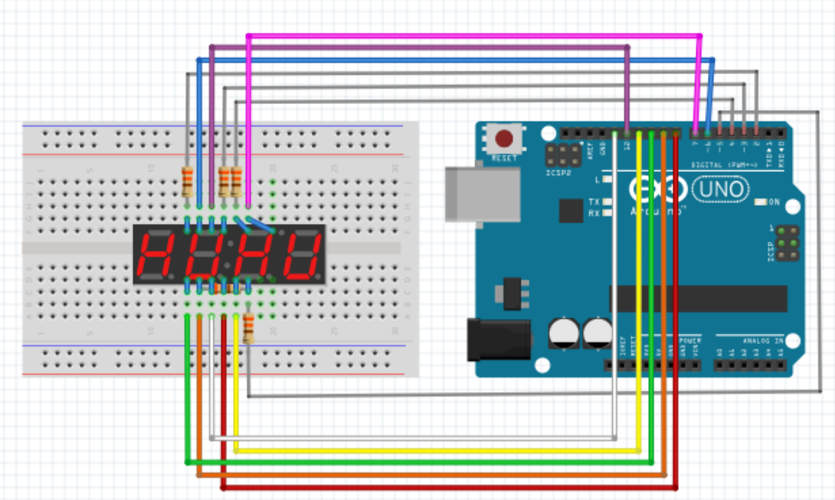
Project 11

Slide 35
Project 11
#include <SevSeg.h>
SevSeg sevseg;
//Initiate the object.
void setup(){
//Set to 4 for four digit display
byte numDigits = 4;
//defines common pins while using
//multi-digit display.
byte digitPins[] = {2, 3, 4, 5};
//Defines arduino pin connections in //order: A, B, C, D, E, F, G, DP.
byte segmentPins[] = {6, 7, 8, 9, 10, 11, 12, 13};
bool resistorsOnSegments = false;
// variable above indicates that 4 //resistors were placed on the digit //pins. Set variable to 1 if you want //to use 8 resistors on the segment //pins.
sevseg.begin(COMMON_ANODE, numDigits, digitPins, segmentPins, resistorsOnSegments); sevseg.setBrightness(90); }

Slide 36
Project 11
void loop(){
//sevseg.setNumber(1111,1);
//sevseg.refreshDisplay();
//sevseg.setNumber(5679,2);
//sevseg.refreshDisplay();
sevseg.setNumber(8888,3);
sevseg.refreshDisplay();}

Slide 37
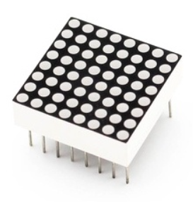
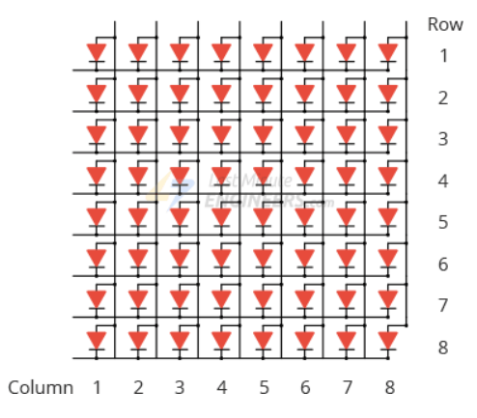
8*8 Matrix(LED Dot Matrix Display)

Slide 38
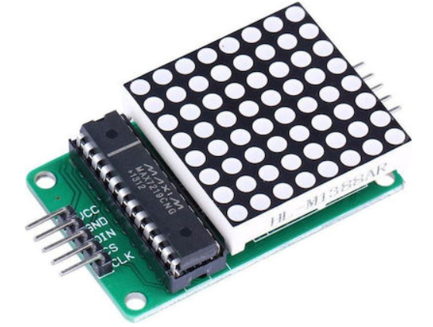
8*8 Matrix
Αποτελείται από 8*8=64 leds. Τα LEDS στην ίδια σειρά συνδέονται μεταξύ τους όπως και τα LEDS στην ίδια στήλη.
MAX7219 LED Dot Matrix Display module
MD_MAX72XX, MD_Parola Library
Βιβλιοθήκες για τον έλεγχο του module.
Εμείς δε θα χρησιμοποιήσουμε το module αυτό, αλλά τον απλό 8*8 Matrix.

Slide 39
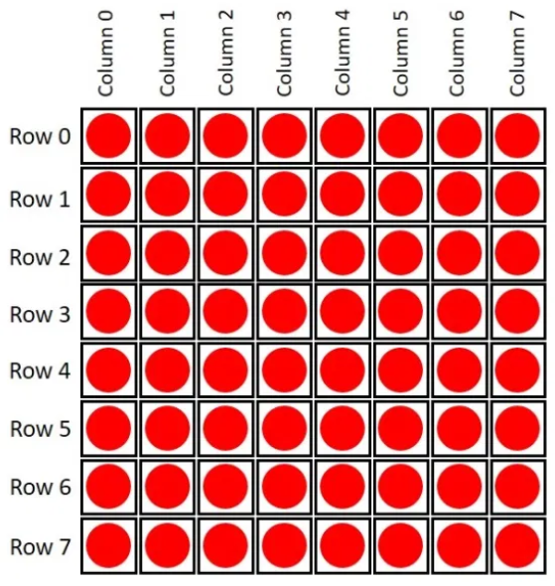
8*8 Matrix
Ο λόγος που όλες οι σειρές και οι στήλες συνδέονται μεταξύ τους είναι η μείωση του αριθμού των pins που απαιτούνται. Εάν δεν συνέβαινε αυτό, ένας πίνακας 8 × 8 κουκκίδων θα απαιτούσε 65 pins, ένα για κάθε LED και ένα για έναν κοινό σύνδεσμο ανόδου ή καθόδου. Συνδέοντας γραμμές και στήλες μαζί, απαιτούνται μόνο 16 pins. Αυτή η τεχνική ελέγχου μεγάλου αριθμού LED με λιγότερες ακίδες ονομάζεται Multiplexing.

Slide 40
8*8 Matrix
Multiplexing
Λόγω του περιορισμένου αριθμού pins, μπορούμε να εμφανίσουμε μόνο μία σειρά ή μία στήλη LED κάθε φορά. Για να εμφανιστεί ολόκληρος ο πίνακας πρέπει να πολλαπλασιάσουμε τις στήλες ή τις σειρές. Δηλαδή, εμφανίσουμε κάθε στήλη ή σειρά μία κάθε φορά και το κάνουμε τόσο γρήγορα ώστε όλες οι στήλες ή οι σειρές να φαίνονται ταυτόχρονα ορατές.
Σε αυτήν την τεχνική, κάθε στήλη ενεργοποιείται για πολύ μικρό χρονικό διάστημα. Οι στήλες αλλάζουν τόσο γρήγορα (εκατοντάδες ή χιλιάδες φορές το δευτερόλεπτο) που το ανθρώπινο μάτι αντιλαμβάνεται ότι η οθόνη είναι πλήρως φωτισμένη. Επομένως, ανά πάσα στιγμή ανάβουν μόνο 8 LED.

Slide 41
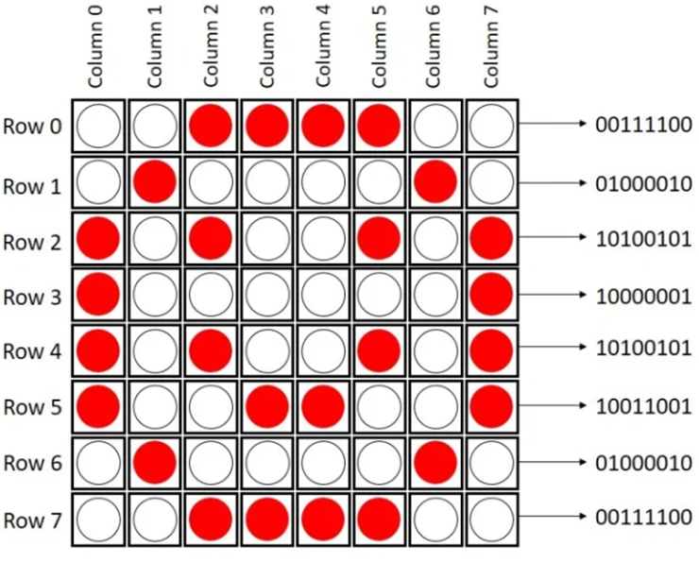

Slide 42
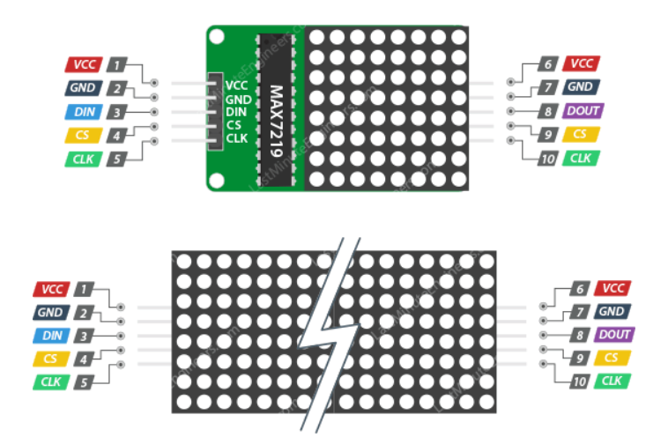
8*8 Matrix

Slide 43
Βασικές εντολές
int R[] = {2,7,A5,5,13,A4,12,A2};
Ορίζουμε τα pin κάθε γραμμής.
int C[] = {6,11,10,3,A3,4,8,9};
Ορίζουμε τα pin κάθε στήλης.
Display(name_of_matrix);
Δείχνει στην οθόνη τον πίνακα με το σχέδιο που θέλουμε.

Slide 44
Βασικές εντολές
unsigned char name[8][8] =
{0,0,0,0,0,0,0,0,
0,0,0,0,0,0,0,0,
0,0,1,0,0,1,0,0,
0,1,1,1,1,1,1,0,
0,1,1,1,1,1,1,0,
0,0,1,1,1,1,0,0,
0,0,0,1,1,0,0,0,
0,0,0,0,0,0,0,0};
Πίνακας που ορίζει ποια led θα ανάβουν.
1 - > Ανάβει
0 -> Δεν ανάβει

Slide 45
Βασικές εντολές
for(int i = 0;i<8;i++)
// initialize the output pins:
{
pinMode(R[i],OUTPUT);
pinMode(C[i],OUTPUT);
}
Μέσα στη setup για την αρχικοποίηση των pins.

Slide 46
Βασικές εντολές
void Display(unsigned char dat[8][8])
{
for(int c = 0; c<8;c++)
{
digitalWrite(C[c],LOW);
//loop
for(int r = 0;r<8;r++)
{
digitalWrite(R[r],dat[r][c]);
}
delay(1);
Clear(); //Remove empty display light
}
}
Συνάρτηση που δείχνει κάποιον 8Χ8 πίνακα στην οθόνη.

Slide 47
Βασικές εντολές
void Clear()
{
for(int i = 0;i<8;i++)
{
digitalWrite(R[i],LOW);
digitalWrite(C[i],HIGH);
}
}

Slide 48
Βασικές εντολές
Δεν μπορούμε να δουλέψουμε με τη χρήση delay(), λόγω του multiplexing.
Για να εμφανίσουμε δύο διαδοχικά σχήματα στην οθόνη, μπορούμε να χρησιμοποιήσουμε δύο for loops που το καθένα θα κάνει display(), τον κάθε πίνακα για 50 ή 100 φορές πχ.

Slide 49
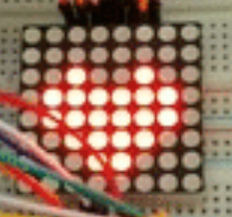
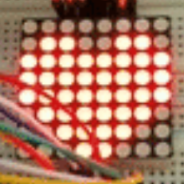
Project 12
Nα εμφανίζεται στον πίνακα μια καρδιά που χτυπάει(γίνεται μεγαλύτερη και μικρότερη).
Μεγάλη -> 100 φορές
Μικρή -> 50 φορές
Υλικά:
8*8 LED Dot Matrix Display

Slide 50
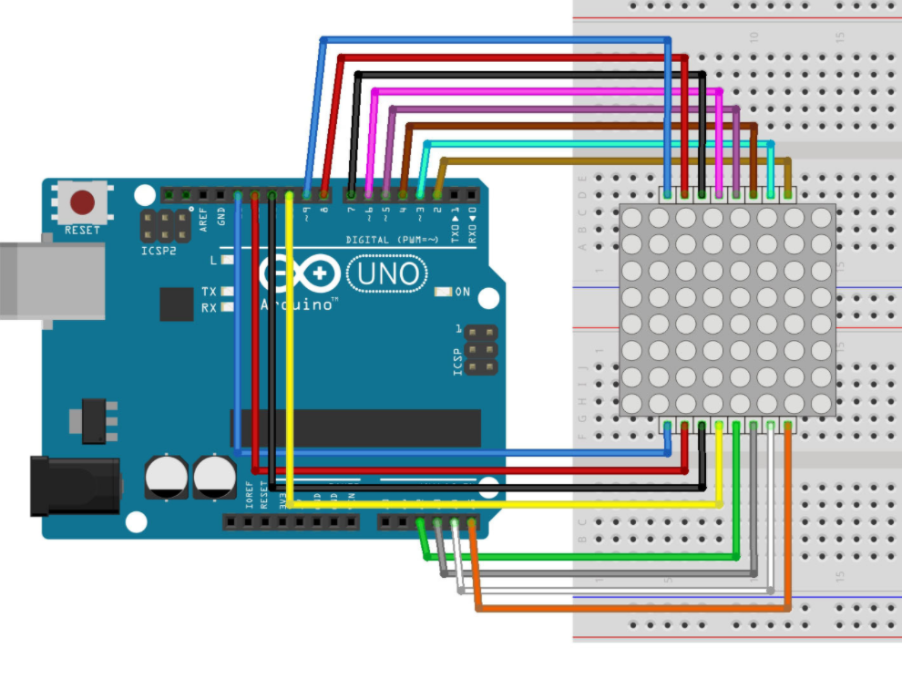
Project 12

Slide 51
Project 12
// 2-dimensional array of row pin numbers:
int R[] = {2,7,A5,5,13,A4,12,A2}; // 2-dimensional array of column pin numbers:
int C[] = {6,11,10,3,A3,4,8,9};
//the big “heart“
unsigned char biglove[8][8]=
{0,0,0,0,0,0,0,0,
0,1,1,0,0,1,1,0,
1,1,1,1,1,1,1,1,
1,1,1,1,1,1,1,1,
1,1,1,1,1,1,1,1,
0,1,1,1,1,1,1,0,
0,0,1,1,1,1,0,0,
0,0,0,1,1,0,0,0};

Slide 52
Project 12
//the small “heart”
unsigned char smalllove[8][8]=
{0,0,0,0,0,0,0,0, 0,0,0,0,0,0,0,0,
0,0,1,0,0,1,0,0,
0,1,1,1,1,1,1,0,
0,1,1,1,1,1,1,0,
0,0,1,1,1,1,0,0,
0,0,0,1,1,0,0,0, 0,0,0,0,0,0,0,0};
void setup(){
// iterate over the pins:
for(int i = 0;i<8;i++)
// initialize the output pins:
{pinMode(R[i],OUTPUT);
pinMode(C[i],OUTPUT);}}

Slide 53
Project 12
void loop(){
for(int i = 0 ; i < 100 ; i++){
//Loop display 100 times
Display(biglove);}
//Display the "Big Heart"
for(int i = 0 ; i < 50 ; i++){
//Loop display 50 times Display(smalllove);}}
//Display the "small Heart"
void Display(unsigned char dat[8][8]){
for(int c = 0; c<8;c++){ digitalWrite(C[c],LOW);
for(int r = 0;r<8;r++){ digitalWrite(R[r],dat[r][c]);} delay(1);
Clear();
//Remove empty display light }}
void Clear(){
for(int i = 0;i<8;i++){ digitalWrite(R[i],LOW); digitalWrite(C[i],HIGH);}}

Slide 54
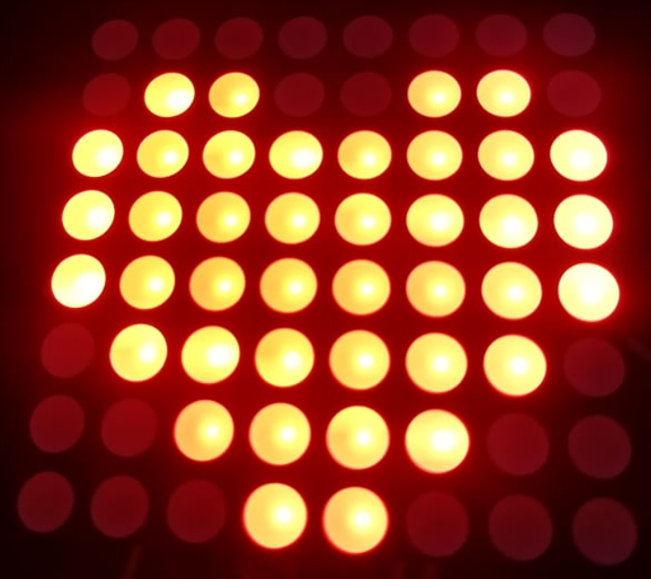
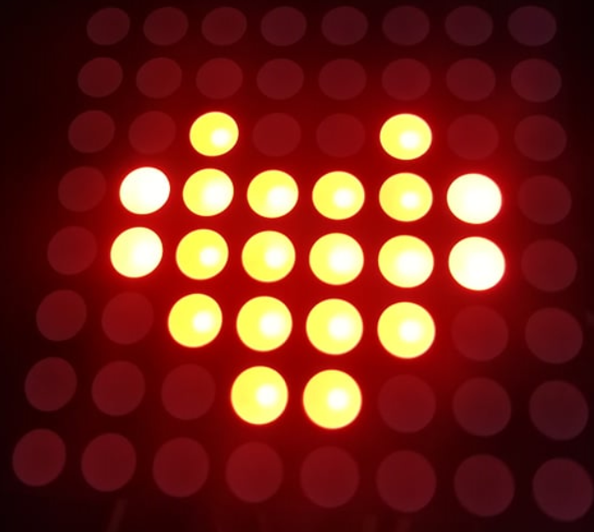
Project 12

Slide 55
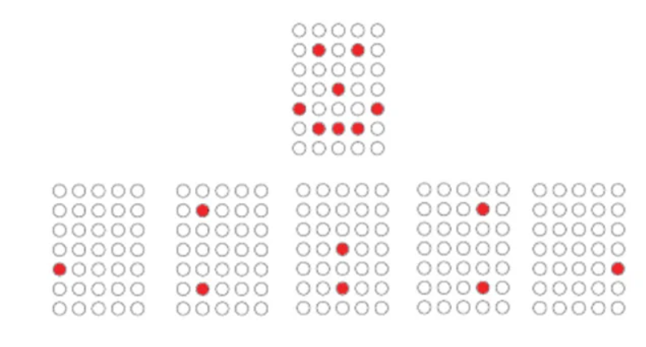
Project 13
Nα εμφανίζεται στον πίνακα μια χαμογελαστή φατσούλα.
Υλικά:
8*8 LED Dot Matrix Display

Slide 56
Project 13

Slide 57
Project 13
// 2-dimensional array of row pin numbers:
int R[] = {2,7,A5,5,13,A4,12,A2};
// 2-dimensional array of column pin numbers:
int C[] = {6,11,10,3,A3,4,8,9}; unsigned char face[8][8]={
{0, 0, 0, 0, 0, 0, 0, 0}, // 0
{0, 0, 0, 1, 0, 1, 0, 0}, // 1
{0, 0, 0, 0, 0, 0, 0, 0}, // 2
{0, 0, 0, 0, 1, 0, 0, 0}, // 3
{0, 0, 1, 0, 0, 0, 1, 0}, // 4
{0, 0, 0, 1, 1, 1, 0, 0}, // 5
{0, 0, 0, 0, 0, 0, 0, 0}, // 6
{0, 0, 0, 0, 0, 0, 0, 0}}; // 7
void setup(){
// iterate over the pins:
for(int i = 0;i<8;i++){
// initialize the output pins: pinMode(R[i],OUTPUT); pinMode(C[i],OUTPUT);}}

Slide 58
Project 13
void loop(){
Display(face);}
void Display(unsigned char dat[8][8])
{
for(int c = 0; c<8;c++){
digitalWrite(C[c],LOW);
for(int r = 0;r<8;r++){ digitalWrite(R[r],dat[r][c]);} delay(1);
Clear(); //Remove empty display light }}
void Clear(){
for(int i = 0;i<8;i++){ digitalWrite(R[i],LOW); digitalWrite(C[i],HIGH);}}

Slide 59
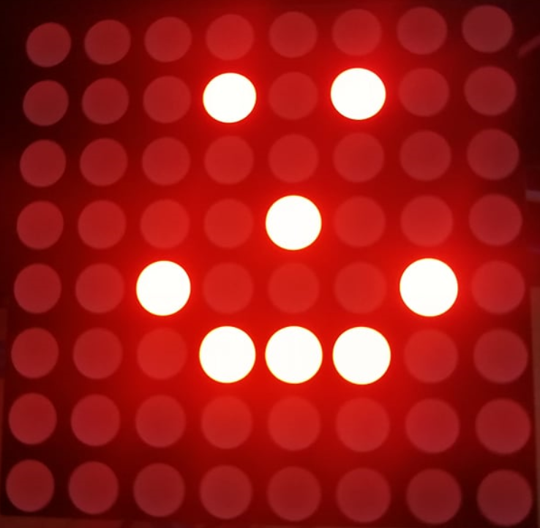
Project 13

Slide 60
Project 14
Nα εμφανίζεται στον πίνακα μια χαμογελαστή φατσούλα.
Υλικά:
8*8 LED Dot Matrix Display

Slide 61
Project 14

Slide 62
Project 14
// 2-dimensional array of row pin numbers:
int R[] = {2,7,A5,5,13,A4,12,A2}; // 2-dimensional array of column pin numbers:
int C[] = {6,11,10,3,A3,4,8,9}; unsigned char face[8][8]={
{0, 0, 1, 1, 1, 1, 0, 0}, // 0
{0, 1, 0, 0, 0, 0, 1, 0}, // 1
{1, 0, 1, 0, 0, 1, 0, 1}, // 2
{1, 0, 0, 0, 0, 0, 0, 1}, // 3
{1, 0, 1, 0, 0, 1, 0, 1}, // 4
{1, 0, 0, 1, 1, 0, 0, 1}, // 5
{0, 1, 0, 0, 0, 0, 1, 0}, // 6
{0, 0, 1, 1, 1, 1, 0, 0} }; // 7 void setup(){
// iterate over the pins:
for(int i = 0;i<8;i++){
// initialize the output pins: pinMode(R[i],OUTPUT); pinMode(C[i],OUTPUT);}}

Slide 63
Project 14
void loop(){
Display(face);}
void Display(unsigned char dat[8][8]) {
for(int c = 0; c<8;c++){ digitalWrite(C[c],LOW);
for(int r = 0;r<8;r++){ digitalWrite(R[r],dat[r][c]);} delay(1);
Clear();//Remove empty display light}}
void Clear(){
for(int i = 0;i<8;i++){ digitalWrite(R[i],LOW); digitalWrite(C[i],HIGH);}}

Slide 64
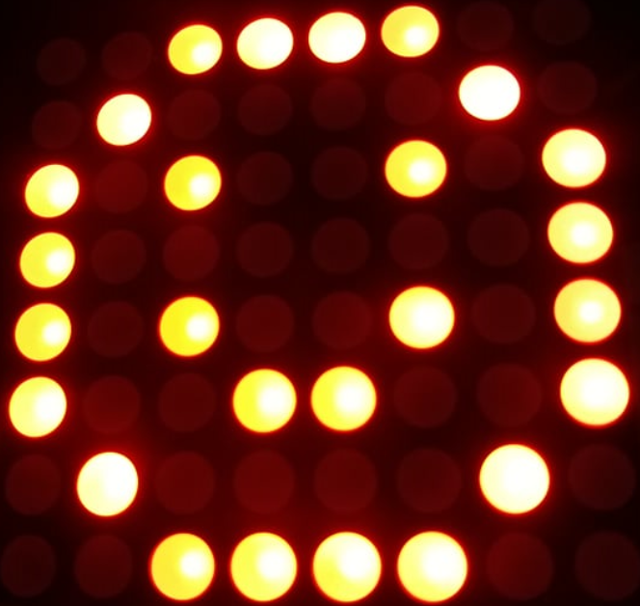
Project 14

Slide 65
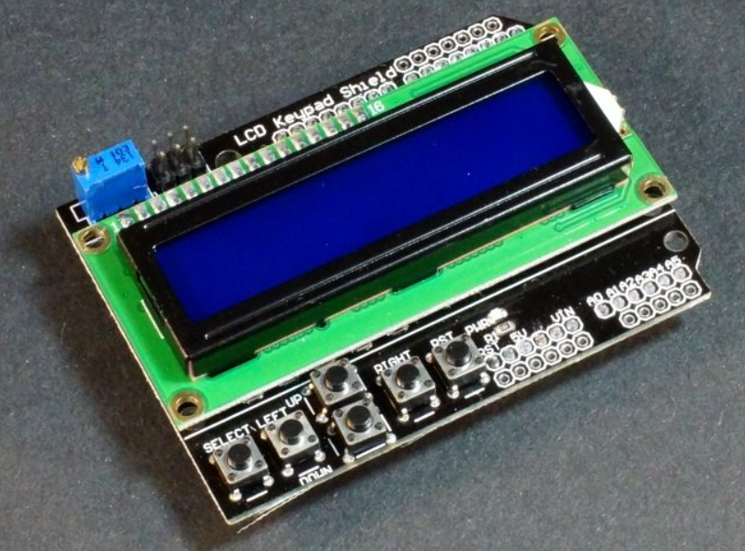
LCD and keypad shield
Η οθόνη αυτή είναι σε μορφή shield, δηλαδή τοποθετείται κατευθείαν πάνω στο Arduino.
Η LCD Screen διαθέτει 2 γραμμές και 16 στήλες.
Το Keypad αποτελείται από 6
Κουμπιά.

Slide 66
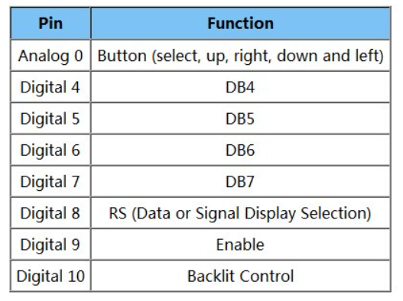
LCD and keypad shield
Τα pins που χρησιμοποιούνται είναι:
Από pin 4 έως pin 9 για την οθόνη.
Το pin A0 για τα κουμπιά.

Slide 67
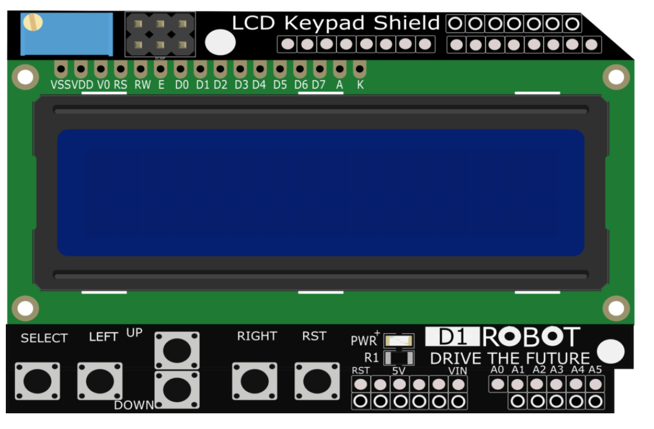

Slide 68
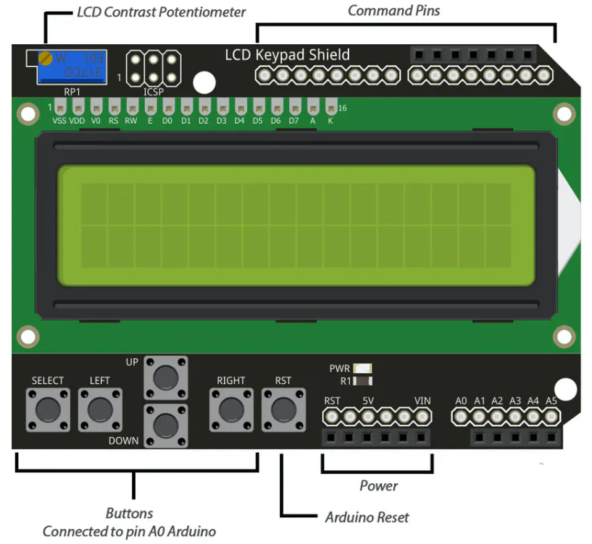

Slide 69
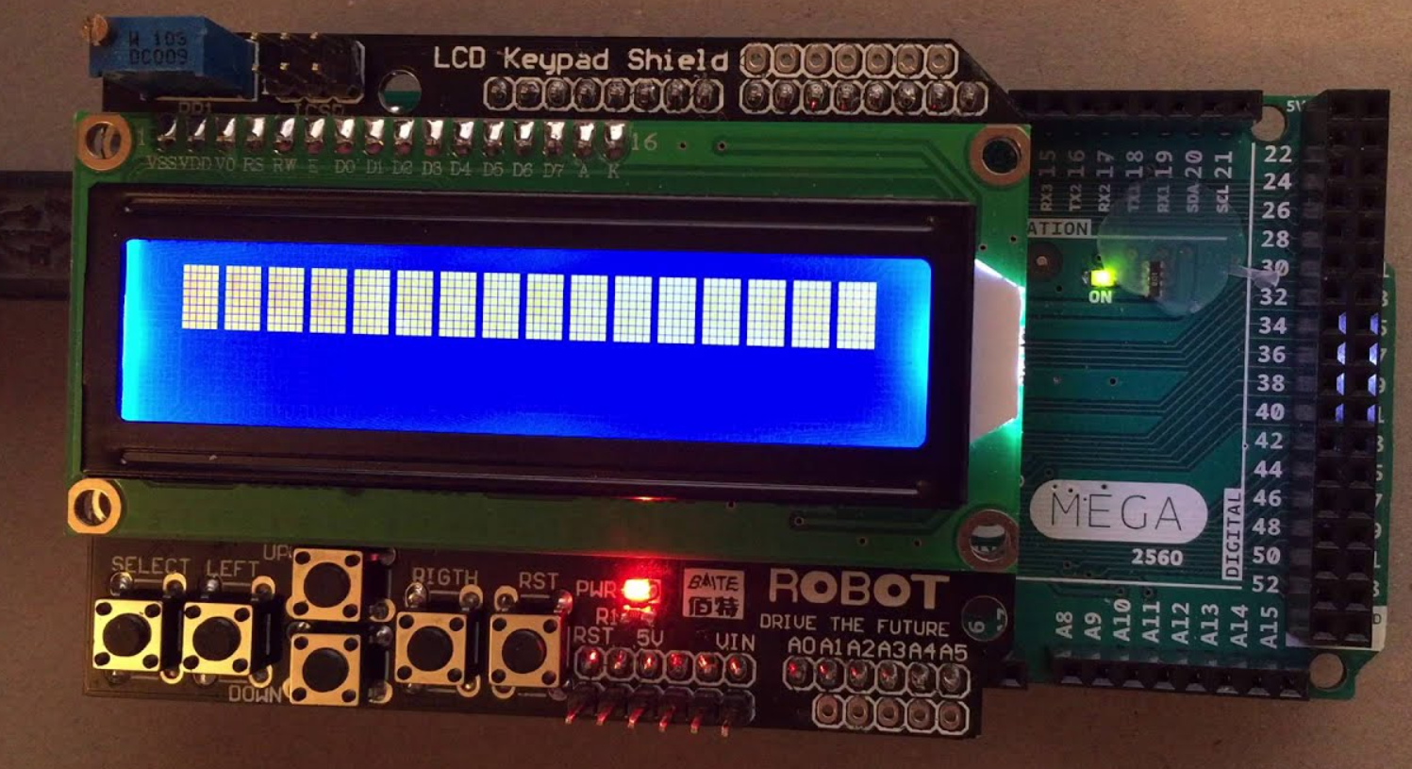

Slide 70
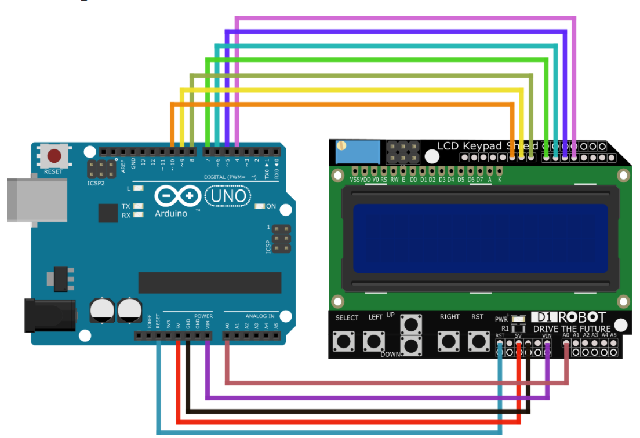

Slide 71
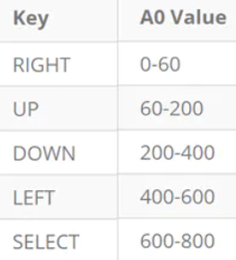
LCD and keypad shield
Σε συνδυασμό με κάποιες if συνθήκες χρησιμοποιούμε τις τιμές από το πινακάκι για να καταλαβαίνουμε κάθε φορά ποιο κουμπί είναι πατημένο.

Slide 72
Βασικές εντολές
#include <LiquidCrystal.h>
Εισαγωγή βιβλιοθήκης.
LiquidCrystal lcd(8,9,4,5,6,7);
Ορίζουμε το αντίκείμενο.
pinMode(10, INPUT);
pinMode(A0, INPUT);
Ορίζουμε τα pin σαν input.
lcd.begin(16, 2);
Ξεκινάει την οθόνη στη setup.
int key = analogRead(A0);
Αυτή η μεταβλητή μπορεί να καθορίσει ποιο κουμπί είναι πατημένο ανάλογα με το προηγούμενο πινακάκι που δείξαμε.

Slide 73
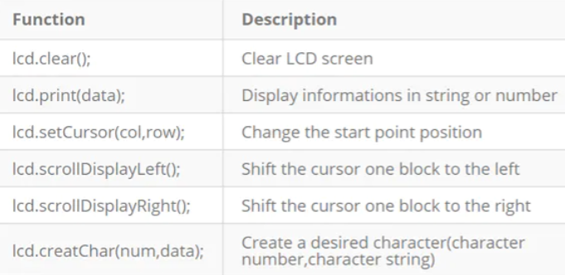
Βασικές εντολές
Όλες οι υπόλοιπες εντολές για να γράψουμε στην οθόνη είναι οι ίδιες εντολές που χρησιμοποιήσαμε στην απλή οθόνη LCD.

Slide 74
Project 15
Να τυπώνεται στην ποιο κουμπί είναι πατημένο και αν δεν είναι πατημένο κανένα κουμπί να τυπώνεται “None”.
Υλικά:
lcd keypad shield

Slide 75
Project 15
#include <LiquidCrystal.h>
LiquidCrystal lcd(8,9,4,5,6,7); //interfacing pins
#define btnNONE 0
#define btnRIGHT 1
#define btnUP 2
#define btnDOWN 3
#define btnLEFT 4
#define btnSELECT 5
void setup(){
pinMode(10, INPUT);
pinMode(A0, INPUT);
// set up the LCD's number of //columns and rows
lcd.begin(16, 2);
delay(500);}

Slide 76
Project 15
void loop(){
readkeypad();
delay(50);}
int readkeypad(){
int key = analogRead(A0); if(key<60){
lcd.clear();
lcd.setCursor(0, 0); lcd.print("RIGHT");}
else if(key<200){
lcd.clear();
lcd.setCursor(0, 0); lcd.print("UP");}
else if(key<400){
lcd.clear();
lcd.setCursor(0, 0); lcd.print("DOWN");}
else if(key<600){
lcd.clear();
lcd.setCursor(0, 0); lcd.print("LEFT");}

Slide 77
Project 15
else if(key<800){
lcd.clear();
lcd.setCursor(0, 0);
lcd.print("SELECT");}
else{
lcd.clear();
lcd.setCursor(0, 0);
lcd.print("NONE"); }}

Slide 78
Project 16
Να τυπώνεται ”Have fun with” και από κάτω στη μέση της οθόνης μετά από 500ms να τυπώνεται “Arduino!!!”.
Αν πατηθεί το κουμπί select να τυπώνεται “Arduino is great!!”, η εκτύπωση να γίνεται καθώς το string προχωράει στην οθόνη προς τα αριστερά.
Υλικά:
lcd keypad shield

Slide 79
Project 16
#include <LiquidCrystal.h> LiquidCrystal lcd(8,9,4,5,6,7); //interfacing pins
void setup(){
lcd.begin(16, 2);
delay(500);}
void loop(){
int key = analogRead(A0); if(key<800 && key>=600){
//button select pressed. lcd.clear();
lcd.setCursor(0,0);
lcd.print(" Arduino is great!!"); for (int i = 0; i < 34; i++){
lcd.scrollDisplayLeft(); delay(400);}
//Scrolling speed
delay(500);
lcd.clear();}

Slide 80
Project 16
else{
lcd.setCursor(0,0);
lcd.print(" Have fun with ");
delay(500);
lcd.setCursor(0,1);
lcd.print(" Arduino!!! ");
delay(50); }}

Slide 81
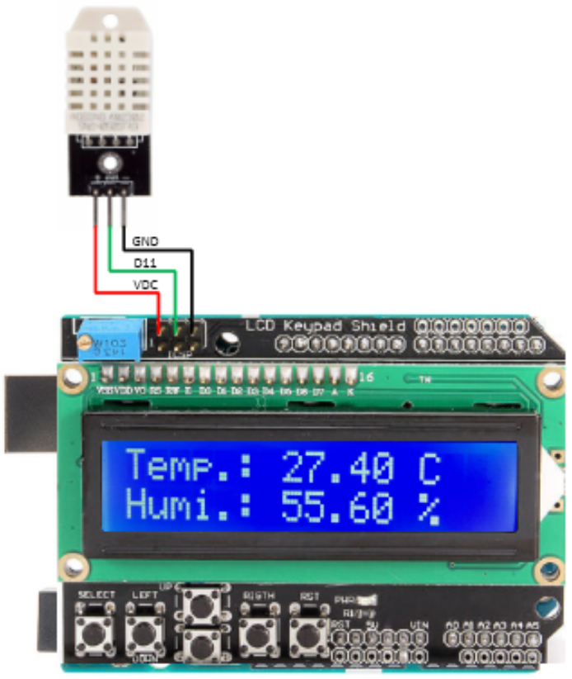
Ευκολότερη υλοποίηση για μέτρηση υγρασίας και θερμοκρασίας.

Slide 82

THE END!

